Slide 1

Soutenance Projet d’Examen
Schaffhauser Alexandre
DWWM-5 Elan Formation Colmar
Notes:
Projet : Ce que le site est censé faire (Fonctionnalité rapidement)

Slide 2
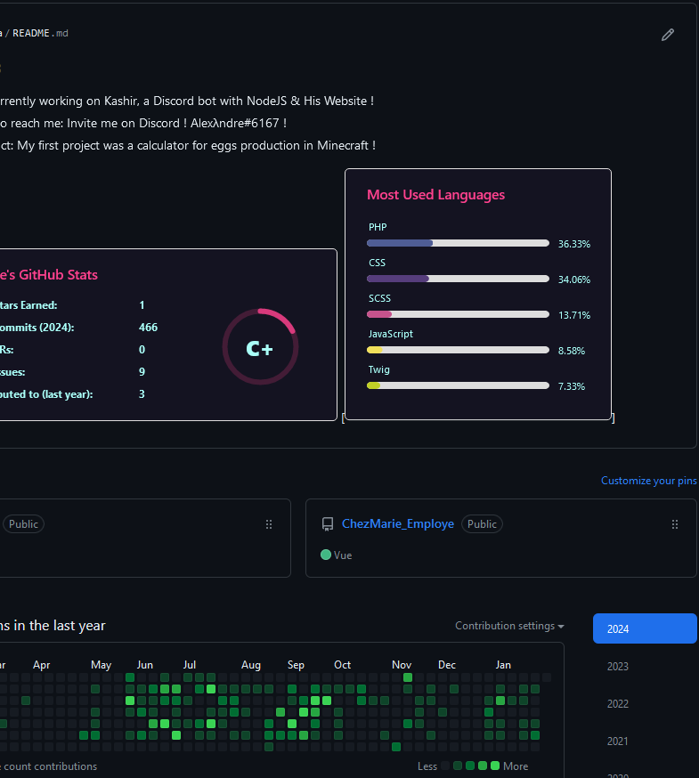
Introduction
- Qui suis-je ?
- Mon projet
Notes:
Projet : Ce que le site est censé faire (Fonctionnalité rapidement)

Slide 3








Technologies utilisées :
Notes:
- Bootstrap : Framework front-end
- Twig : Moteur de template PHP
- API Platform : Framework PHP mettant en place une API Rest
- Symfony : Framework PHP avec un design pattern de type MVC (Model View Controller)
- Typescript : Un sur-ensemble de Javascript avec une syntaxe stricte (pour les types de variables)
- Vite : Serveur de développement avec du hot-reloading, qui ne recharge que les fichiers modifiés et non l’ensemble des fichiers
- VueJS : Framework Javascript pour créer des interfaces utilisateurs et des applications web monopages avec un design pattern Model-View-ViewModel (MVVM) - Webpack : Un module bundler rassemblant tout les fichiers css et JS en un seul fichier css et js tout en optimisant le poids

Slide 4
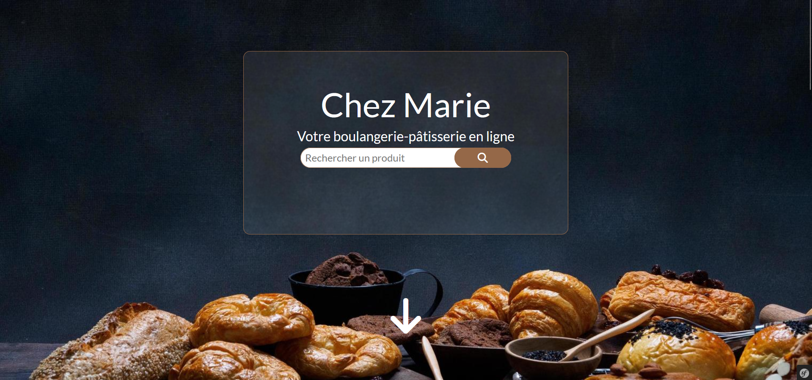
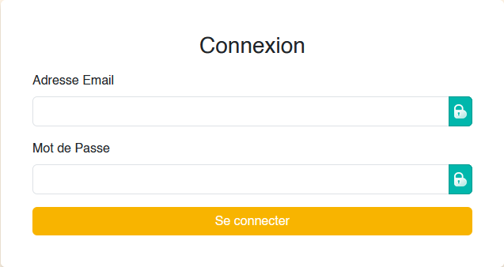
Deux sites ?
- Pourquoi ?
- Solution
Notes:
- Pourquoi ? Pour découper la partie employée de celle de l’utilisateur et mettre en application ce que j’ai appris durant mon stage
- Solution ? Créer une application web à l’aide de VueJS, Vite et APIPlatform

Slide 5
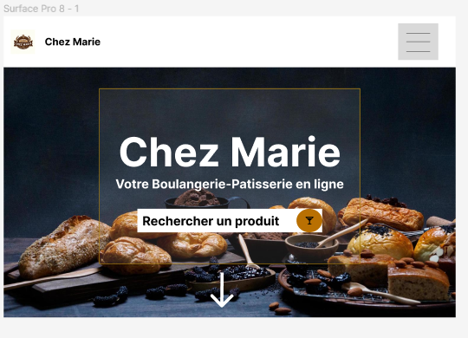
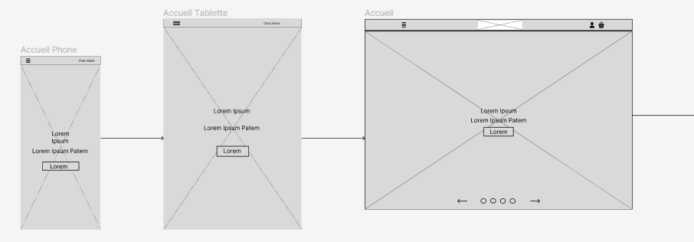
Figma
Notes:
- Code couleur choisi (blanc pas trop brillant et rester épuré et moderne)
- Responsive (design
- UX/UI => L’accent a été mis sur l’UX-UI afin que des utilisateurs de toute age et expérience sur le web puissent accéder aux produits et à leur besoin avec facilité
- Ergonomie => J’ai utilisé la règle des trois clics, qui postule que l’utilisateur doit au maximum faire trois clics pour chaque tâche

Slide 6
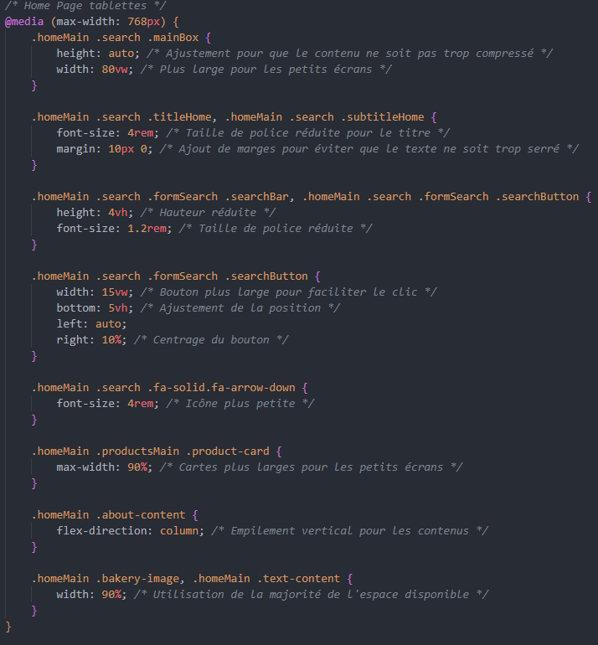
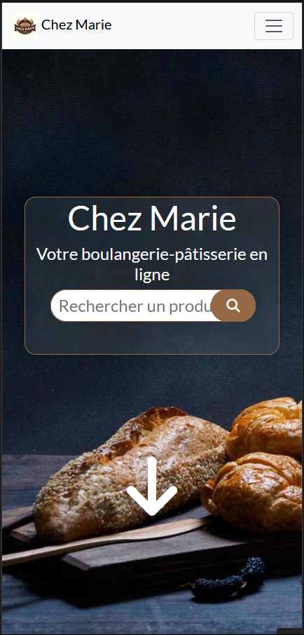
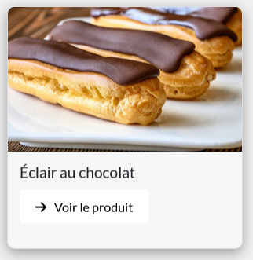
Design
- Responsive
- Glassmorphism
Notes:
- Responsive : Les utilisateurs auront plus de chance d’utiliser le site sur leur téléphone. Breakpoint et Medias Queries
- Glassmorphism : Rendre attrayant les cards de produit tout en gardant la touche moderne et épuré

Slide 7
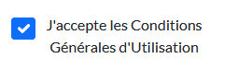
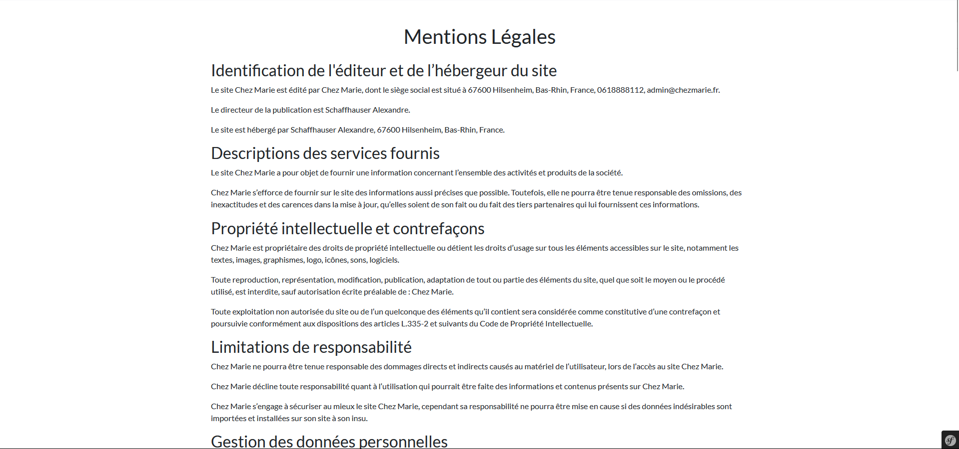
RGPD
- Transparence
- Minimisation
- CGU/CGV
- Consentement
- Opposition
- Rectification
- Effacement (oubli)
7
Notes:
- Transparence => Accepter les cgu pas les mentions
- CNIL = Commission Nationale de L’informatique et des Libertés
- Portabilité, Limitation du traitement

Slide 8
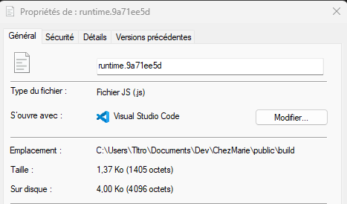
SEO
- Qu’est-ce que c’est ?
- Pratiques utilisés
8
Notes:
- SEO => Search Method Engine
- Pratique => Balises Meta, Minimisation du code CSS/JS, attributs ALT sur les images
- Parler de LightHouse, Robots.txt et Sitemaps.xml, de responsive design

Slide 9
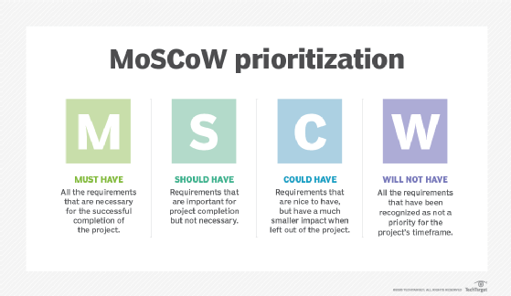
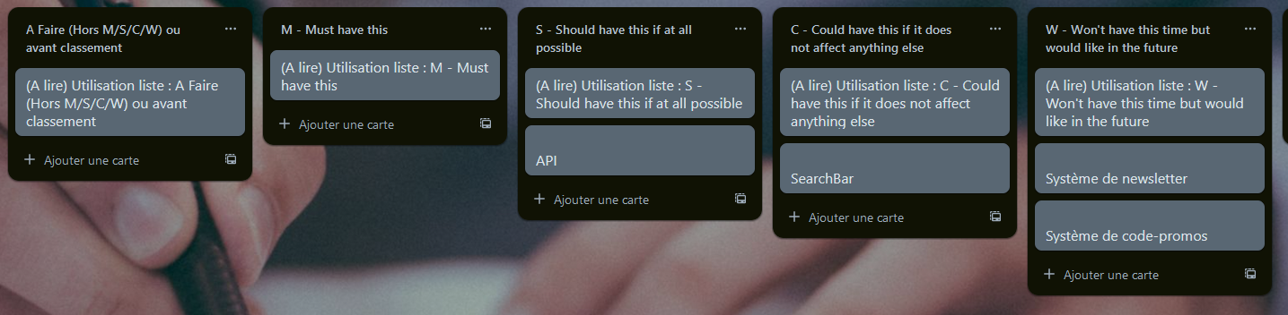
Gestion de projet (pt.1)
- Trello ?
- Méthodes utilisés
Notes:
- Trello => Projet en planches, liste de cartes => taches
- Moscow, Kanban

Slide 10
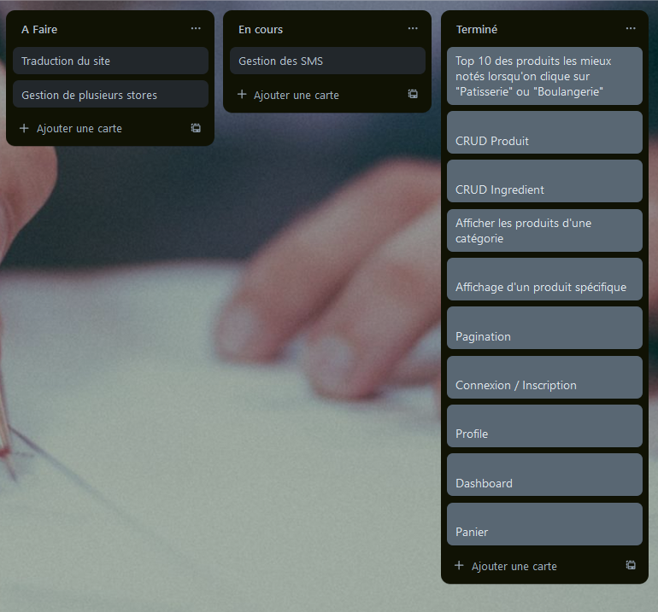
Gestion de projet (pt.2)

Slide 11
Fonctionnalités (Client)
- Acheter un ou plusieurs produits
- Plateforme de payement multiples
- Affichage des commandes et leur statut
- Panier écrit dans la session
- Les six produits les mieux notés de chaque thème
Notes:
-

Slide 12
Fonctionnalités (Employé)
- Modifier l’état d’une commande
- Afficher les commandes en cours
Notes:
- Utilisation d’Axios, un client HTTP avec NodeJS, pour récupérer et modifier une commande

Slide 13
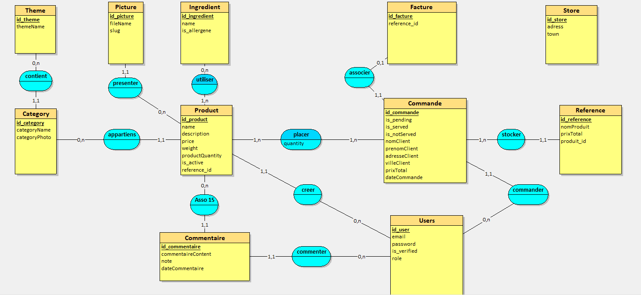
MCD
- Qu’est-ce qu’un MCD ?
- Méthode MERISE
Notes:
- MCD (Modèle Conceptuel de Données) = visualiser la structure globale des données avec les entités et leurs interrelations. (One-To-Many, Many-To-Many, One-To-One)
- Merise = Méthode d’analyse, de conception et de gestion de projet
- Cardinalité = Nombre d’occurrences d’une entité pouvant être associées a une occurrence d’une autre entité

Slide 14
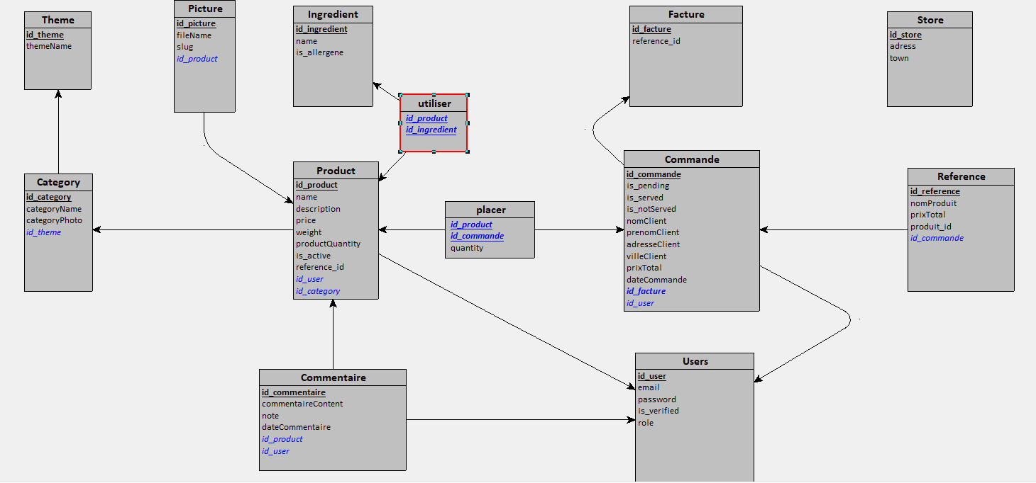
MLD
- Qu’est-ce qu’un MLD ?
Notes:
- MLD (Modèle Logique de Données) = Visualise les attributs des tables ainsi que les clés primaires et étrangères (Primaire = identifiant unique pour chaque entrée (id de chaque table), Etrangères = créer des relations entre chaque table (Product -> Reference), Composite = deux ou plusieurs attributs servant d’identifiant unique (Product -> Ingredient), Index = Améliore la vitesse des opérations de récupérations (id_product -> Product), Contrainte UNIQUE = Chaque valeur dans une colonne est différente d’une autre (email -> User) )

Slide 15
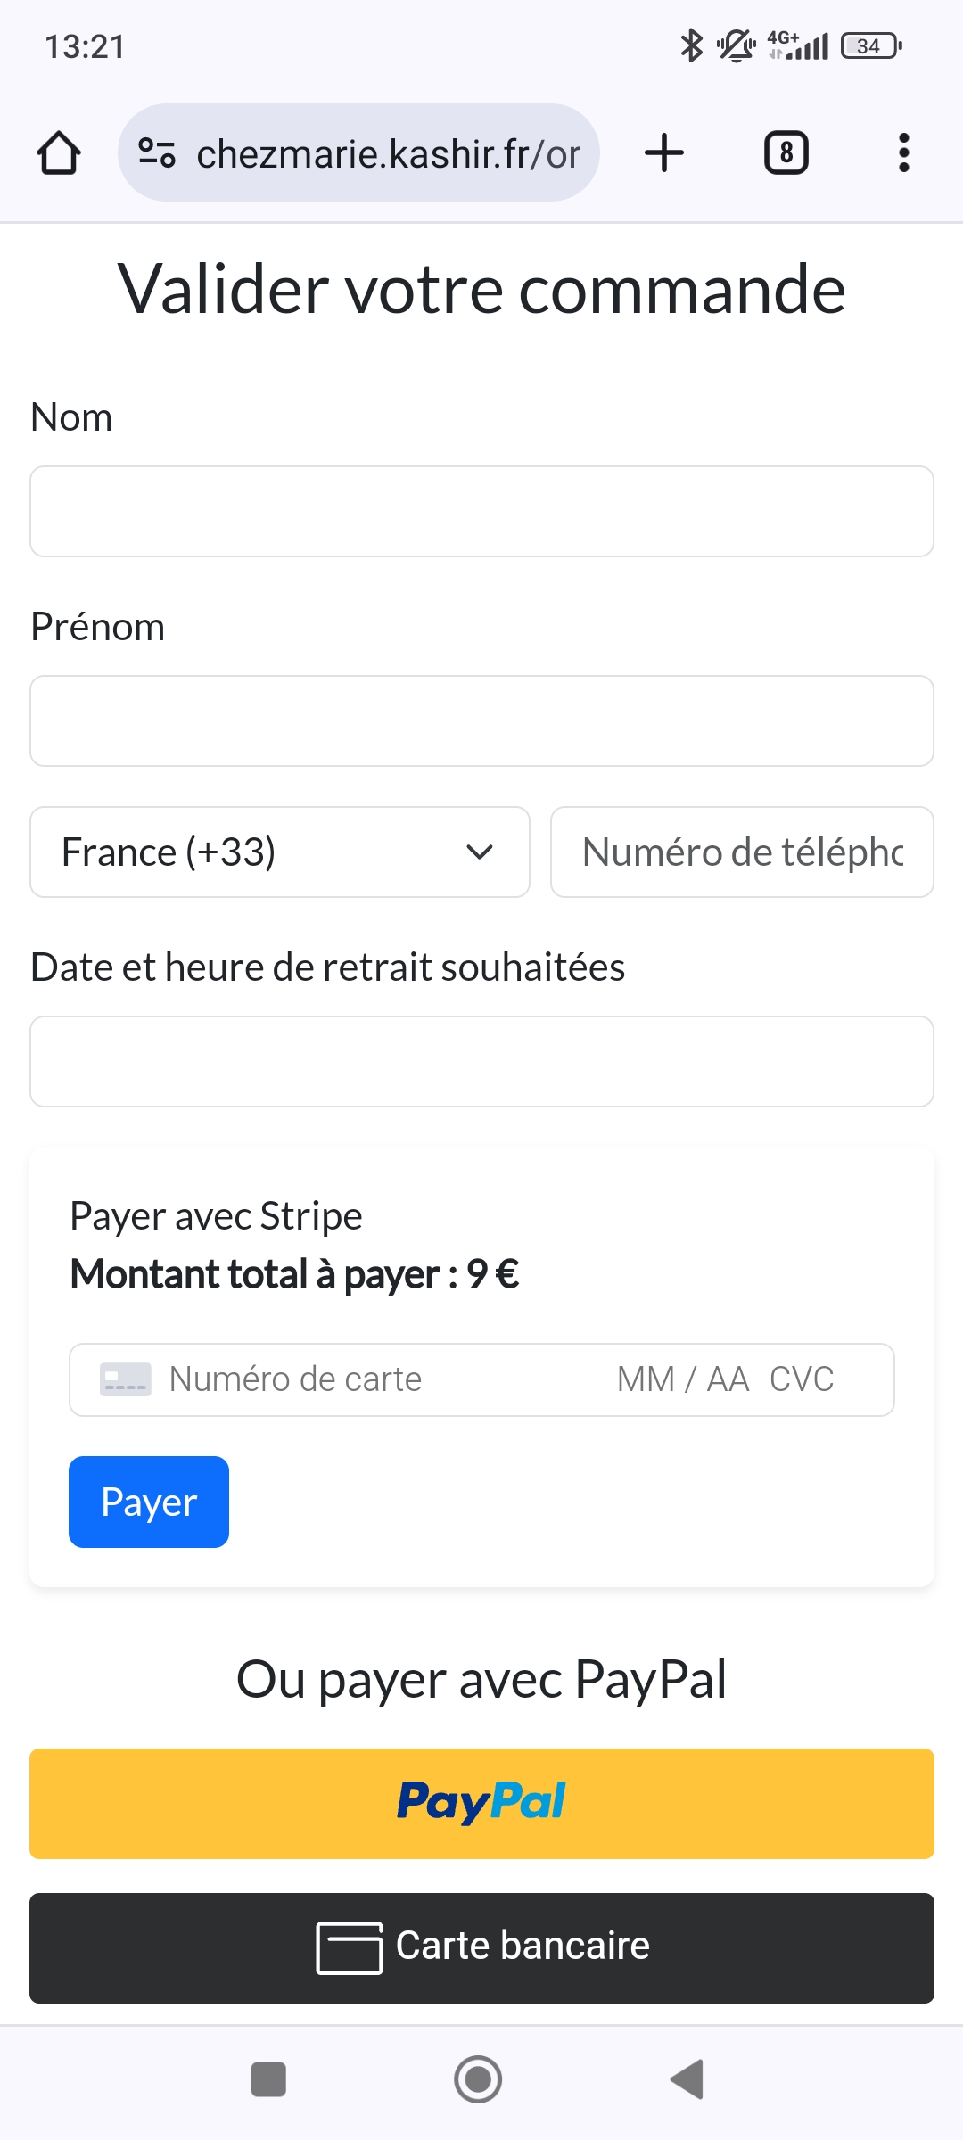
Création d’une commande
Champs d’informations essentiels :
Nom, Prénom
Numéro de téléphone
Date et heure souhaité pour le retrait
Planification de retrait :
- L’utilisateur peut récupérer la commande au plus tôt deux jours après
Notes:
- Juste les informations essentielles
- Pourquoi deux jours ? Car c’est une question pratique, sinon on devrait faire deux commandes

Slide 16
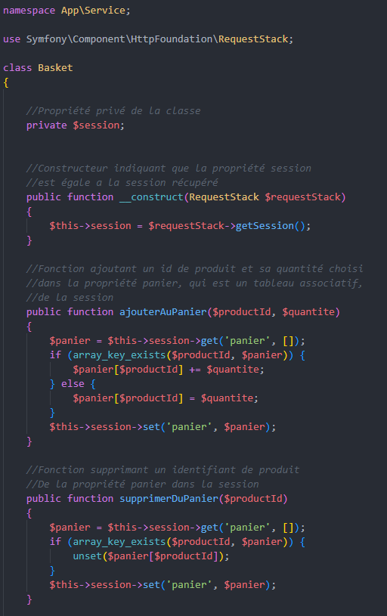
Panier en session (pt.1)
Qu’est-ce qu’une session ?
Pourquoi ?
Notes:
Session = Une façon de stocker des données de différents utilisateurs côté serveur pendant une période donnée et quelques fois côté client a l’aide d’un cookie (petit fichier texte sauvegardant de petites données)
Pour éviter que les utilisateurs aient besoin de se connecter pour ajouter un produit dans le panier

Slide 17
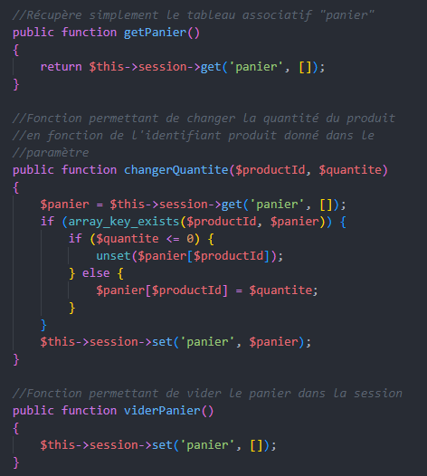
Panier en session (pt.2)

Slide 18
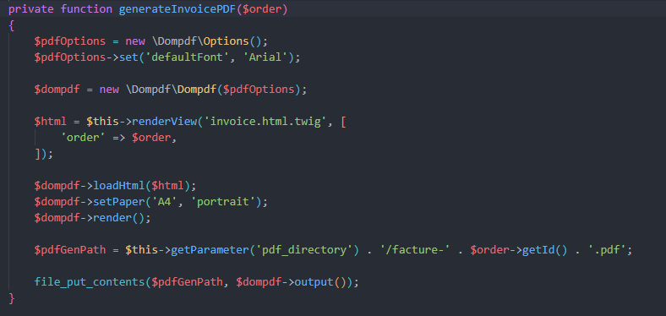
Facturation (pt.1)
- Comment ça fonctionne ?
18

Slide 19
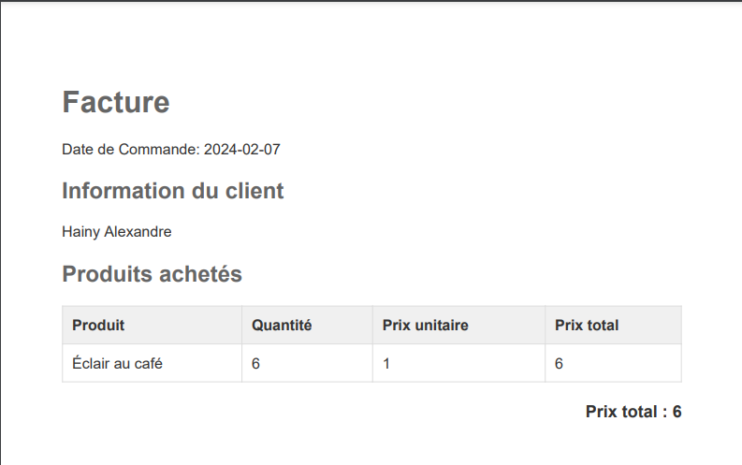
Facturation (pt.2)
19

Slide 20
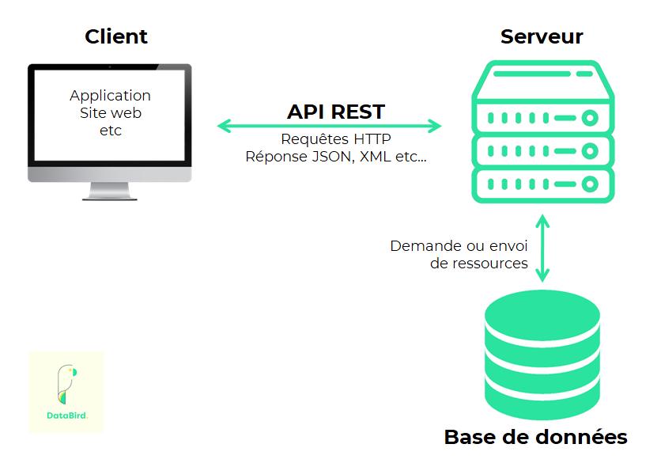
API Rest (pt.1)
- API Rest ?
- Utilisation dans mon projet
Notes:
REST = Representational State Transfert Application Programming Interface = Ensemble de règles de convention pour construire et interagir avec les services d’un site.
Dans mon projet : Entité Order, GET PATCH POST, Token JWT pendant 30min pour accéder à l’API
Sérialisé et Normalisé en JSON-LD, reco WWRC, avec Serializer
Stateless = Serveur ne stocke aucune requête ou réponse du client
Cacheable = Les données peuvent être mises en cache avec un numéro de version
Uniforme = Utilisable par tous les développeurs en utilisant les mêmes normes
Séparation client-serveur

Slide 21
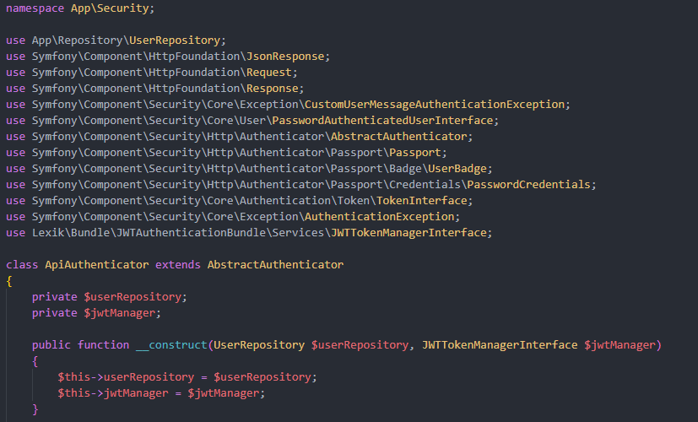
API Rest (pt.2)

Slide 22
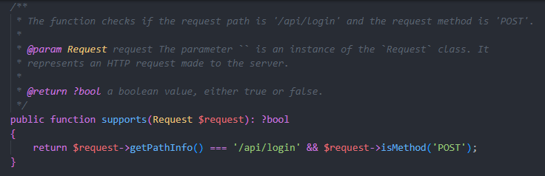
API Rest (pt.3)

Slide 23
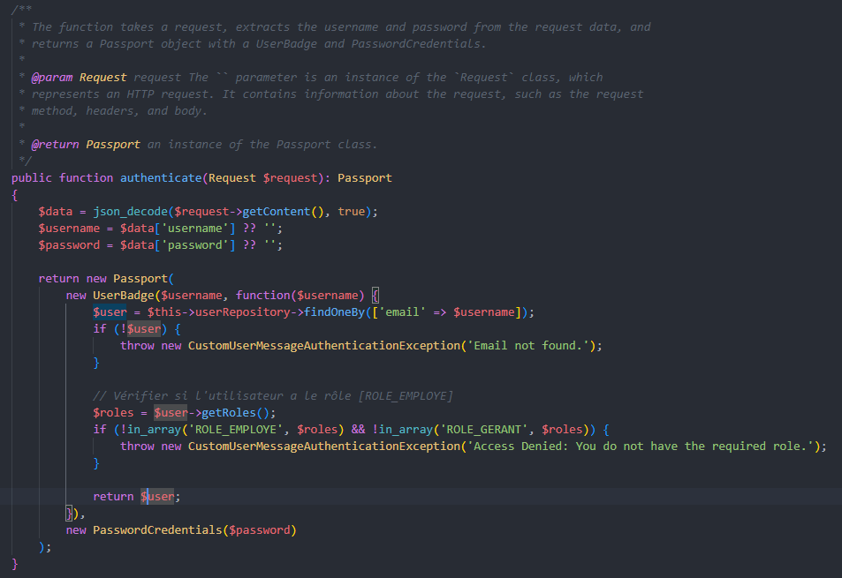
API Rest (pt.4)

Slide 24
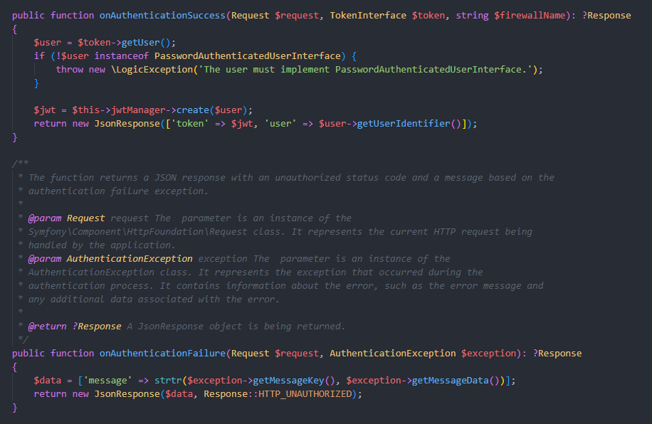
API Rest (pt.5)

Slide 25
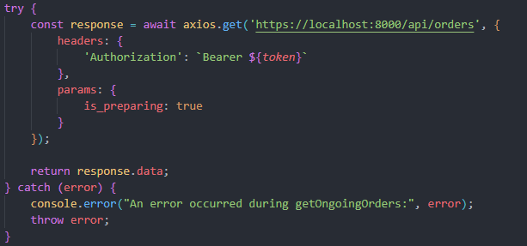
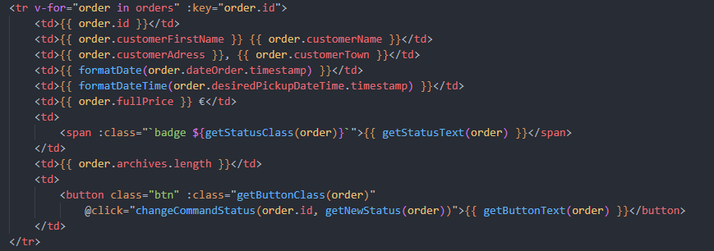
VueJS et Axios
- Qu’est-ce que VueJS ?
- Qu’est-ce qu’Axios ?
Notes:
- VueJS = Framework Frent-end permettant de faire des applications monopages a l’aide d’un système de composant réactifs
- Axios = Client HTTP utilisé dans mon projet

Slide 26
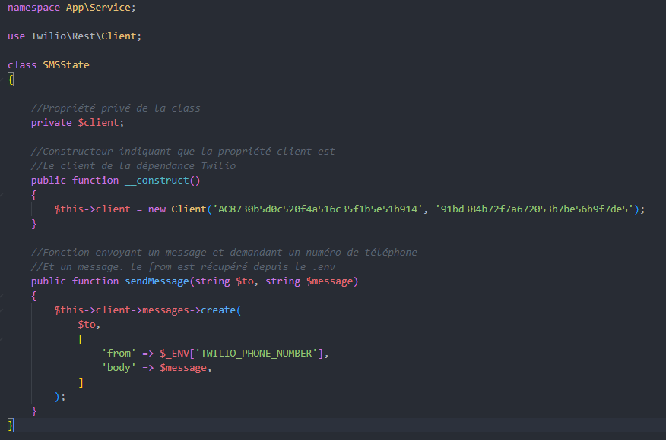
Alertes SMS (pt.1)
- Qu’est-ce qu’un Service ?
- Qu’est-ce qu’un EventListener ?
Notes:
- Service = Un objet PHP qui effectue une certaine tâche. Ici, envoyer un message.

Slide 27
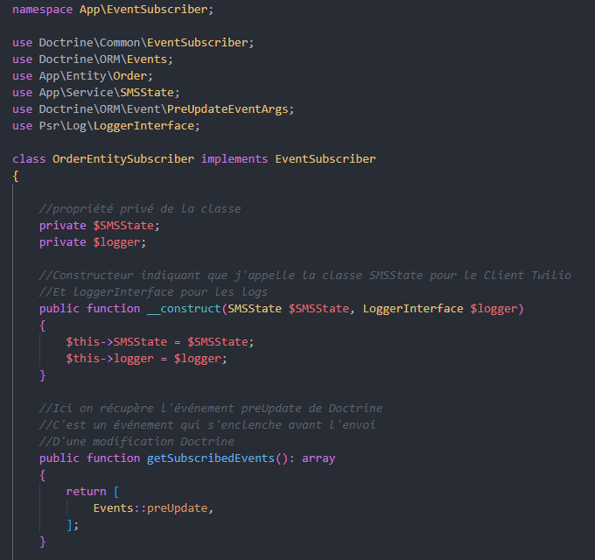
Alertes SMS (pt.2)
Notes:
EventListener = Une classe qui écoute des événements ou un événement spécifique du système Symfony.
EventSubscriber = Déclarent eux-mêmes les événements auxquels ils s’abonnent.

Slide 28
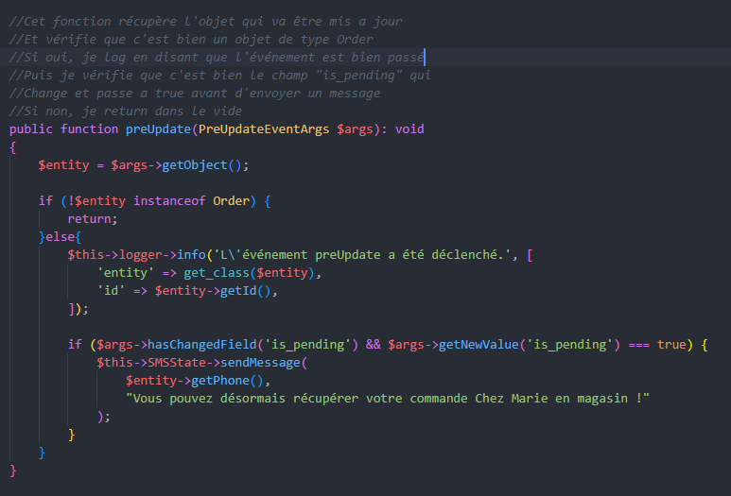
Alertes SMS (pt.3)

Slide 29
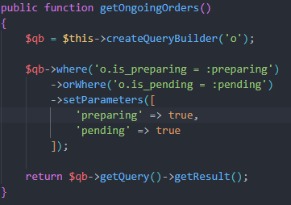
Sécurité (pt.1)
Faille XSS
Injection SQL
Faille CSRF
29
Notes:
XSS = Cross-Site Scripting -> Injection de script -> Utilisation du standard CSP et l’échappement de données de Twig
Injection SQL = Requêtes préparés (Doctrine ou PDO)
CSRF = Cross-Site Request Forgery -> Token dans les formulaires et dans la session pour vérifier s’ils se ressemblent

Slide 30
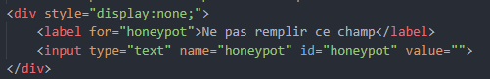
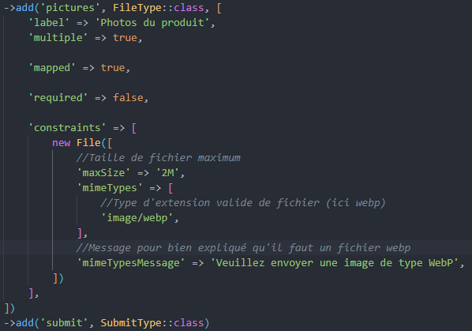
Sécurité (pt.2)
Attaque Bruteforce
Attaque par Dictionnaire
Faille Upload
30
Notes:
Bruteforce = Attaque par dictionnaire -> Throttler ou Honeypot ou Regex (14 caractères) Upload => Vérifier si les fichiers ont un certain type et les enregistrer hors de la racine de l’application

Slide 31
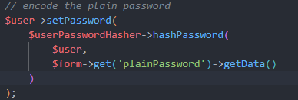
Hash
- Qu’est-ce que c’est ?
- Dans mon projet
31
Notes:
- Un hash transforme une clé ou un string en une autre valeur. On utilise un algorithme (Bcrypt pour le moment) avant un cost (Nombre d’opération) et un salt (une chaine de caractère hashé que l’on ajoute à la valeur)

Slide 32
Améliorations
- Alertes SMS à l’aide de Twilio
- Gestion de plusieurs magasins
- Traduction du site en Anglais
- Conversion automatique des images
32

Slide 33

Démonstration
33

Slide 34
Conclusion
Merci pour votre attention !
34

